Slide 1
Romatolojik Hastalıklarda Kullanılan İlaçlar
Prof.Dr.Gülay KINIKLI
Romatoloji Bilim Dalı

Slide 2
ROMATİZMAL HASTALIKLARDA TEDAVİ BEKLENTİLERİ
SEMPTOMLARI KONTROL ALTINA ALMAK
İNFLAMASYONU UZUN SÜRELİ KONTROL ALTINDA TUTMAK
ŞEKİL BOZUKLUKLARI-NIN DÜZELTİLMESİ
HASTANIN REHABİLİTAS-YONU
CİDDİ ORGAN TUTULUMUNU ENGELLEMEK
DEFORMİTE GELİŞMESİNİ
ENGELLEMEK

Slide 4
TEDAVİ SEÇENEKLERİ
İLAÇ
SEMPTOMLARI GİDERMEK
İMMÜN MODÜLASYON
EK SORUNLARIN GELİŞMESİNİN ENGELLENMESİ (AŞILAMA)
FİZİK TEDAVİ ve REHABİLİTASYON
HASTANIN ÇEVRESİNE
ÇEVRENİN HASTAYA UYUMLU HALE GETİRİLMESİ
CERRAHİ
OLUŞAN ŞEKİL BOZUKLUKLARINI GİDERMEK
HASTANIN FONKSİYONLARINI YETERLİ TUTMAYA ÇALIŞMAK
HEDEFLER:
HEDEFLER:
HEDEFLER:

Slide 5
ROMATİZMAL HASTALIKLARDA KULLANILAN İLAÇ GRUPLARI
STEROİD OLMAYAN ANTİİNFLAMATUVAR İLAÇLAR (NSAİİ)
KORTİKOSTEROİD-LER
HASTALIĞIN SEYRİNİ ETKİLEYEN İLAÇLAR (DMARD)
SENTETİK/ KLASİK/ GELENEKSEL
BİYOLOJİK
HEDEFE YÖNELİK KÜÇÜK MOLEKÜLLER

Slide 6
STEROİD OLMAYAN ANTİİNFLAMA-TUVAR İLAÇLAR
PROSTAGLANDİN SENTEZİNİ BASKILAR
SİKLOOKSİJENAZ ENZİMİNİ BASKILAR
Cox1
(YAPISAL OLARAK VAR)
Cox2
(İNFLAMASYON SIRASINDA LÖKOSİT
ve
FİBROBLASTLARDA SENTEZLENİR)
ETKİLERİ
MİDE MUKOZASI:
PG E
GLOMERUL:
PG I2
ANTİ PİRETİK
X
ANTİ İNFLAMATUVAR
ANALJEZİK
ANTİ AGREGAN

Slide 7
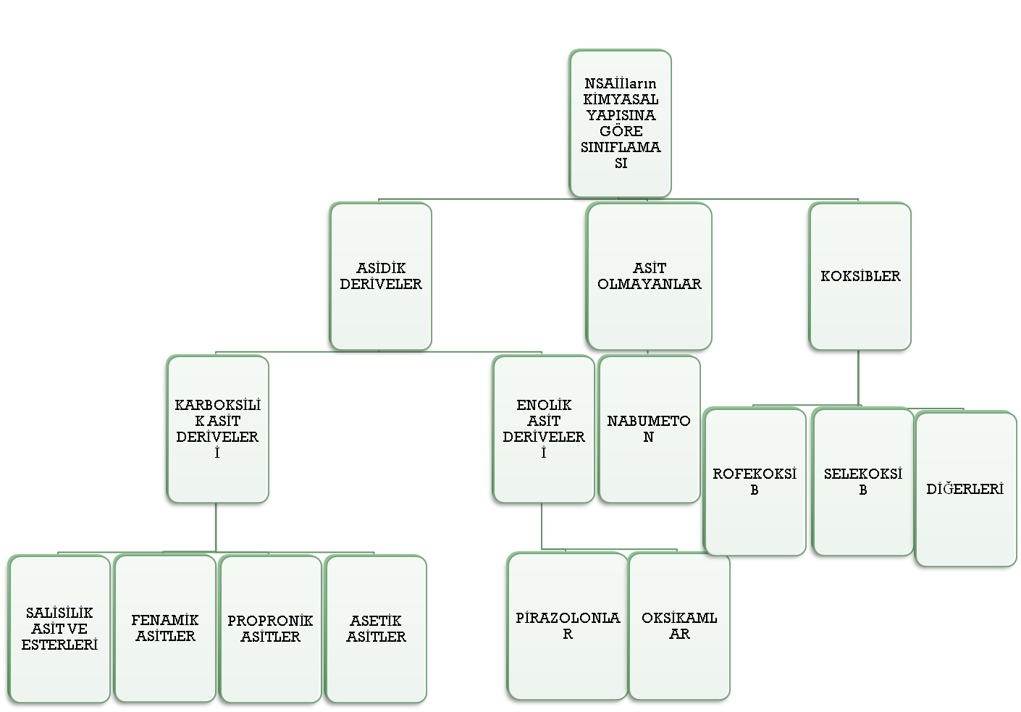

Slide 8
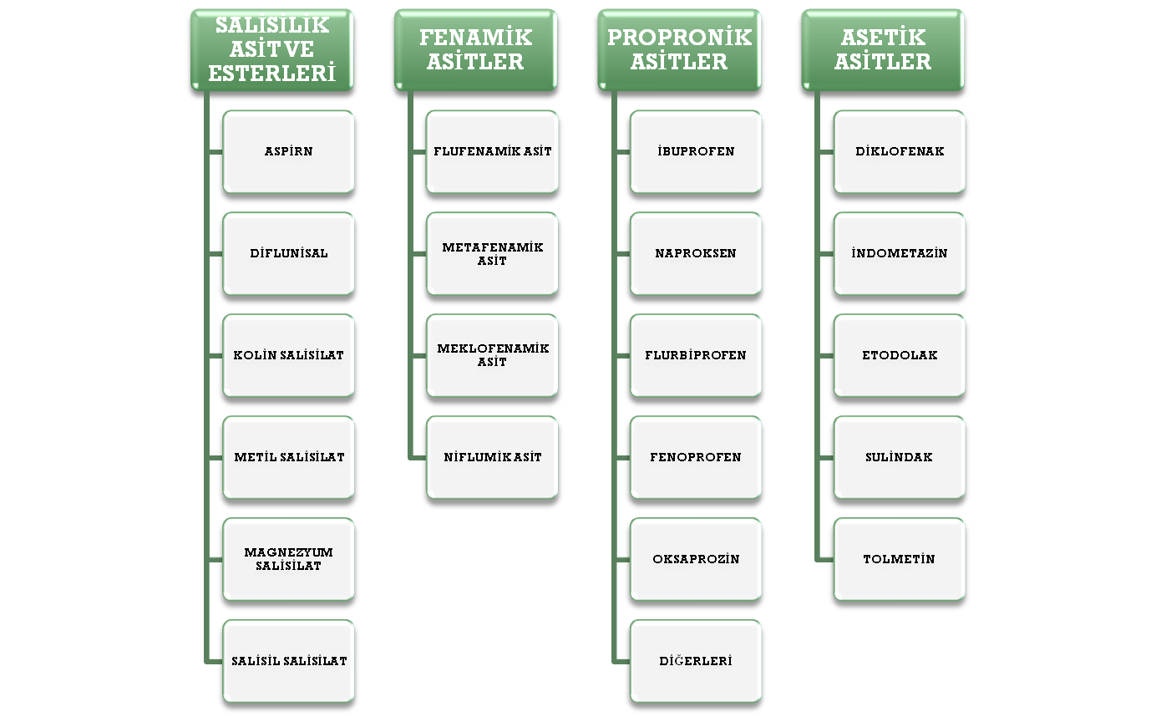
KARBOKSİLİK ASİT DERİVELERİ

Slide 9
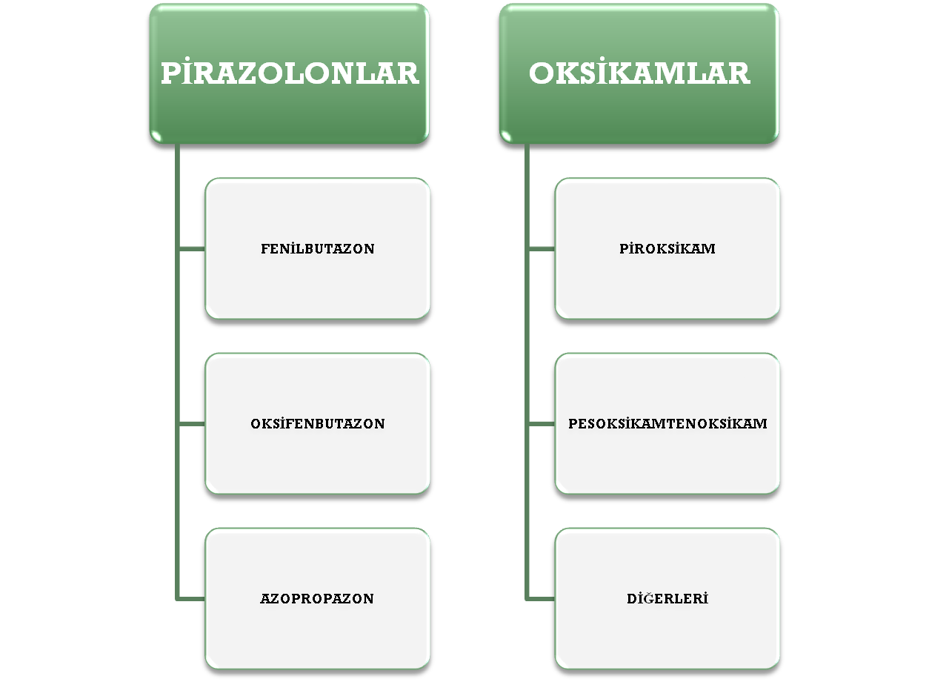
ENOLİK ASİTLER

Slide 10
NSAİİ ‘ların YAN ETKİLERİ
GASTROİNTESTİNAL SİSTEM
(PEPTİK ÜLSER OLUŞUMU
YÜKSEK DOZ ALIM
H.PİLORİ (+)
NEFRO-TOKSİSİ-TE
İNTERS-TİSYEL NEFRİT
HEPATO-TOKSİSİTE
MİYELO-TOKSİS-İTE
AŞIRI DUYAR-LIK REAKSİ-YONLARI
YAŞLI-LIK
ALKOL ALIMI
SİGARA İÇME
ÖNCE-DEN GIS KANAMASI ÖYKÜSÜ
AKUT TÜBÜ-LER NEKROZ
AKUT PAPİL-LER NEKROZ
STASYO-NER KBY’DE BUN/KREATİNİN ARTIŞI
HER TİPTE

Slide 11
RENAL PG SENTEZI
RENAL VAZOKONSTRIKSIYON
GFR
TXA2 SENTEZI
TROMBOSIT AKTIVASYONU
COX-1 INHIBISYONU
MUKUS SEKRESYONU
BIKARBONAT SENTEZI
MUKOZA KAN AKIMI
GASTRIK ASIT SEKRESYONU
GİS’DE PGI2 VE PGE2
GASTRIK ASIT
MUKOZAL DISFONKSIYON, Gİ ÜLSER, EROZYON, KANAMA

Slide 12
PGI2
TROMBOSIT AKTIVASYONU
VAZOKONSTRIKSIYON
TROMBOZ RISKI
RENAL PG
RENAL ARTER VD
GFR
VASOPRESSIN ANTAGONIZMASI
COX-2 INHIBISYONU
İSKEMI
MI
SODYUM VE SU RETANSIYONU
KKY ‘DE KÖTÜLEŞME

Slide 13
NSAİİ
Klasik NSAİİ (COX1/COX2>1)
COX2 Selektif
ASETILSALISILIK ASIT
İNDOMETAZIN
SULINDAK
PIROKSIKAM
TOLMETIN
DIKLOFENAK
İBUPROFEN
FLURBIPROFEN
NAPROKSEN
KETOPROFEN
ROFEKOKSIB
VALDEKOKSIB
PAREKOKSIB
SELEKOKSIB
ETODOLAK
NIMESULID
MELOKSIKAM

Slide 14
NSAİİ’ın YAN ETKILERİ:

Slide 15
GASTROINTESTINAL | %10
KARDIOVASKÜLER
BÖBREK VE ELEKTROLITLER | %1-10
SSS
HEMATOLOJIK
DERMATOLOJIK VE HIPERSENTIVITE | <%1
HEPATIK

Slide 16
GIS YAN ETKİLERİ
EN SIK
BULANTI
IŞTAHSIZLIK
KARIN AĞRISI
DIYARE
GASTRIK EROZYONLAR
ÜLSERLER
GASTROINTESTINAL KANAMA
PERFORASYON
EN ÖNEMLISI: PEPTIK ÜLSER
(EN SIK ANTRUMDA)
EN AZ
*İNDOMETAZIN *KETOPROFEN *PIROKSIKAM
*İBUPROFEN *DIKLOFENAK

Slide 17
NSAİİ ‘ların GIS YAN ETKİLERİ İÇİN RİSK FAKTÖRLERİ
HASTAYA AİT
İLERİ YAŞ (>60 YAŞ)
ÖNCEDEN MİDE/DUOD. ÜLSERİOLMASI
İLACA AİT
SİGARA İÇMEK (KANAMA RİSKİ %40 ARTAR)
KALP YET/BÖB. YET. OLMAK
KOMBİNE İLAÇ KULLANMAK
ANTİKOAGÜLAN
ANTİAGREGAN
DİĞER NSAİİ

Slide 18
NSAİİ ‘ların GIS YAN ETKİLERİ İÇİN RİSK FAKTÖRLERİ
HASTAYA AİT
İLACA AİT
YÜKSEK DOZ
KOMBİNE NSAİİ ALIMI
İLACA YENİ BAŞLAMIŞ OLMAK (RİSKİ ARTIRIR)
SPS. Cox2 İNHİBİTÖR KULLANIMI RİSKİ AZALTIR
TEDAVİ SÜRESİ
SÜRE UZADIKÇA RİSK AZALIR
RİSK, TEDAVİNİN İLK HAFTALARINDA YÜKSEK

Slide 19
AMERİKAN GE. DERNEĞİNİN GIS YANETKİLERİ İÇİN RİSK FAKTÖRLERİ
HIKAYEDE GİS BULGULARI (ÜLSER VE KANAMA)
1-2 RISK VAR ISE
2’DEN FAZLA RISK VAR ISE
60 YAŞ ÜSTÜ HASTALAR
YÜKSEK DOZ KULLANIMI
BERABERINDE KORTIKOSTEROID KULLANIMI
RISK YOK ISE
BERABERINDE ANTIKOAGULAN ILAÇ KULLLANIMI
CIDDI GİS KOMPLIKASYONUN YILLIK INSIDANSI % 0.8
CIDDI GİS KOMPLIKASYONUN YILLIK INSIDANSI
% 2
CIDDI GİS KOMPLIKASYONUN YILLIK INSIDANSI
% 18

Slide 20
KVS YAN ETKİLERİ
AKUT MI
80 YAŞ ÜZERI
ROFEKOKSIB KULLANANLARDA
KALP YETMEZLİĞİNİN DEKOMPANZE OLMASI
HT
DAHA ÖNCE KVS BULGULARI VAR ISE
RA
KOAH’LI HASTALARDA
IBUPROFEN KULLANANLARDA
ANİ ÖLÜM
RİSK YÜKSEK

Slide 21
COX-2 inhibitörler: COX-Selektif
Tromboksan inhibisyonu
( COX-1 aracılı )
Protrombotik
Daha az GI yan etki
Anti-trombotik
Daha fazla GI yan etki
Prostasiklin Inhibisyonu
( COX-2 aracılı )
Rofecoxib
Celecoxib
Etoricoxib
Lumiracoxib
Diklofenak
Ibuprofen
ASA
Naproksen

Slide 22
ROFEKOKSİB SELEKOKSİB | DİKLOFENAK | İBOPROFEN | ASA NAPROKSEN
KULLANILMAMALIDIR.
Cox2 İNHİBİTÖRLERİ
PROSTASİKLİN İNHİBİSYONU
DAHA AZ GIS YAN ETKİ
Cox1 İNHİBİTÖRLERİ
TROMBOKSAN İNHİBİSYONU
ANTİ-TROMBOTİK ETKİ
DAHA FAZLA GIS YAN ETKİ
KORONER ARTER HASTALIĞI
STROKE
PERIFERIK ARTER HASTALIĞINDA
KOKSİBLER
DİKKATLİ OLMALI
KVH RİSKİ OLANLAR
HİPERTANSİYON
DM
SİGARA KULLANIMI
HİPERLİPİDEMİ

Slide 23
Renal yan etkileri
İnsidans % 1-5
Risk
HIPOVOLEMI
DÜŞÜK KARDIAK OUTPUT
RENAL FONKSIYONU BOZAN DIĞER NEDENLER
YAŞLANMA,SEPTISEMI, DM

Slide 24
RENAL YAN ETKİLER : İNSİDANS:%1-5
RİSK FAKTÖRLERİ
RENAL VAZOKONSTRİK-SIYON
NEFROTOKSİSİTE
HIPOVOLEMI
DÜŞÜK KARDIAK OUTPUT
RENAL FONKSIYONU BOZAN DIĞER NEDENLER
YAŞLANMA,
SEPTISEMI
DM
GFR AZALIR
TUZ VE SU RETANSIYONU
ÖDEM,
HIPERTANSIYON,
ANTIHIPERTANSIFLERIN ETKISINDE AZALMA
BÖBREK YETMEZLIĞI
ÜRAT ATILIMINDA AZALMA
HIPERKALEMI
ABY
AKUT INTERSTISYEL NEFRIT
ANALJEZIK NEFROPATISI
AKUT TÜBÜLER NEKROZ
NEFROTIK SENDROM
(ASPIRIN+FENASETIN)
KREATININ KLIRENSI 30’UN ALTINDA OLAN HASTALARA NSAİİ VERILMESINDEN KAÇINILMALIDIR.
DIKLOFENAK,
IBUPROFEN,
INDOMETAZIN,
PIROKSIKAM,
ETODOLAK,
TOLMETIN
NAPROKSEN
DOZ AZALTIMI YAPILMALI
DOZUNDA DEĞIŞIKLIĞE
GEREK YOKTUR

Slide 25
KC YETMEZLİĞİNDE
NAPROKSEN
DOZ YARIYA İNDİRİLİR
DİKLOFENAK OKSİKAM
KAÇINILIR !!!
HEPATOTOKSİSİTE
TRANSAMİNAZLARDA ARTIŞ
DİKLOFENAK
SULİNDAK
ASETAMİNOFEN
HEPATİT
İNDOMETAZİN
ÇOCUKLARDA FATAL

Slide 26
HEMATOLOJİK YAN ETKİLER
HEMOLİTİK ANEMİ
NÖTROPENİ
KANAMA RİSKİ ARTAR
TROMBOSİTOPENİ
TXA2 İNHİBİSYONU

Slide 27
DİĞER YAN ETKİLER
DERİ
PİROKSİKAM
SULİNDAK
HİPERSENSİTİVİTE REAKSİYONU
BAŞ AĞRISI
SANTRAL SİNİR SİSTEMİ
MEFENEMAT
ASA
ASTIM
İNDOMETA-ZİN
ASEPTİK MENENJİT
İBUPROFEN
SULİNDAK
NAPROKSEN

Slide 28
NSAII VERİRKEN KİMLERDE DİKKATLİ OLMALIYIZ?
YAŞLILAR
GEBELER
EMZİRENLER
ÇOCUKLAR
KKY
BÖBREK YETMEZLİĞİ
KC. YETMEZLİĞİ
ÇOKLU İLAÇ KULLANIMI

Slide 29
NSAİİ KULLANIMINA KARAR VERİRKEN
NSAİİ KULLANIMI GEREKLİ Mİ?
İLAÇ ETKİLEŞİMİ
ALTTA YATAN HASTALIK
ENDİKASYON
SÜRE
DOZ

Slide 30
NSAİİ REÇETELERKEN DİKKAT EDİLMESİ GEREKENLER:
FARKLI GRUPTAKİLER BİRBİRİYLE KOMBİNE EDİLMEMELİ
ETKİSİZ DEMEK İÇİN EN AZ 2 HAFTA YETERLİ DOZDA KULLANILDIĞINDAN EMİN OLMALI
GIS ÜLSER /KANAMA ÖYKÜSÜ OLANLARDA BASİT ANALJEZİKLER SEÇİLMELİ
İLAÇ UYUMU İÇİN; AKUT OLAYLARDA YARILANMA ÖMRÜ KISA OLANLAR/ KRONK OLAYLARDA YARILANMA ÖMRÜ UZUN OLANLAR TERCİH EDİLMELİ
KBY OLANLARDA BASİT ANALJEZİKLER VEYA Cox2 İNHİBİTÖRLERİ SEÇİLMELİ
ANTİKOAGÜLAN KULANANLRDA DİKKAT EDİLMELİ
Kr. KARACİĞER YETMEZLİĞİ VE KONJESTİF KALP YETMEZLİĞİ OLANLARDA SU ve TUZ TUTULUMUNA YOL AÇABİLİR !

Slide 31
NSAİİ kullanımı
OPERASYON ÖNCESI KISA YARI ÖMÜRLÜ OLANLAR
JRA’DE ASPIRIN, TOLMETIN, IBUPROFEN VE NAPROKSEN
YAŞLILARDA OA’DE PARASETAMOL VE KISA YARI ÖMÜRLÜ OLANLAR TERCİH EDİLMELİ

Slide 32
YAŞLILARDA NSAİİ KULLANIMI
İLAÇ EMILIMI DEĞIŞMEZ
KARACIĞER FONKSİYONLARI
BAŞKA ILAÇLARIN DA KULLANIMI SÖZ KONUSUDUR,
ILAÇ ETKILEŞIMLERI MEYDANA GELEBILIR.
İLACIN VÜCUTTA DAĞILIMI VE ATILIMI DEĞIŞIR
BÖBREK FONKSIYONLARI
KAN AKIMI
VÜCUT SIVISI
KAS MIKTARI
AZALIR

Slide 33
GUT ARTRİTİNDE NSAİİ KULLANIMI
ÖNERİLİR
İNDOMETASIN
ÖNERİLMEZ
NAPROKSEN
PIROKSIKAM
SULINDAK,
IBUPROFEN
SALISILATLAR
ÜRIK ASIT RETANSIYONUNA YOL AÇARLAR.
-PROBENSID
-SÜLFINPERAZONUN ETKISINI ANTAGONIZE EDERLER.

Slide 34
GEBELİKTE NSAİİ KULLANIMI
PARASETAMOL GÜVENLİDİR
NSAİİ KULLANIMI ÖNERİLMEZ
DİREKT TERATOJENİK DEĞİL
DUKTUS ARTERİYOZUS ERKEN KAPANIR
RENAL YAN ETKİLERE YOL AÇABİLİR
ERKEN DOĞUMA NEDEN OLABİLİR.

Slide 35
NSAİİ İLE ETKİLEŞİME GİREN İLAÇLAR
DİGOKSİN
LİTYUM
FENİTOİN
ORAL ANTİKOAGÜLANLAR
KATABOLİZMALARI AZALIR
SERUM DÜZEYİ ARTAR
PLAZMA DÜZEYİ ARTAR
MTX.
RENAL KLİRENSİ AZALIR
SÜLFONİLÜRE
METABOLİZMASI YAVAŞLAR
DİÜRETİKLER
ANTİHİPERTANSİFLER
ÜRİKOZÜRİK ETKİLERİ AZALIR
SÜLFİNPİRAZON
PROBENESİD
SALİSİLATLAR
İBUPROFEN
ETKİLERİ AZALIR

Slide 36
NSAİİ LARIN KULLANIM AMAÇLARINA GÖRE SEÇİMİ:
ANALJEZİK
PARASETEMOL,
ANTİİNFLAMATUVAR
İNDOMETAZIN,
ANALJEZİK
+
ANTİİNFLAMATUVAR
DIKLOFENAK,
DIPIRON,
KETOROLAK,
ETODOLAK,
IBUPROFEN
TOLMETIN
NAPROKSEN.

Slide 37
DURUM | KAÇINILACAK NSAİİ | ÖNERİLEBİLEN NSAİİ
GIS SORUNU | Cox1 İNHİBİTÖRLERİ | PARASETAMOL Cox2 İNHİBİTÖRLERİ
ASTIM | ASA | DİKLOFENAK KETOPROFEN
HİPERTANSİYON | İNDOMETAZİN | SULİNDAK

Slide 38
NSAİD ihtiyacı var mı?
İnflamasyon ?
Hayır
Evet
DIĞER FARMAKOLOJIK
AJANLARI KULLANINIZ
NSAİD’A KONTRAENDIKASYON VAR MI?
- RENAL YETMEZLIK ( CRCL < 30 )
- ALLERJIK REAKSIYON
- GI HASARI
Evet
Hayır
KLASIK NSAİD KULLANIMI IÇIN RISK VAR MI?
- GI RISK⁺ VE KANAMA RISKI
Hayır
Evet
Klasik NSAİD kullanınız
COX-2 inhibitor kullanınız
veya
klasik NSAID + PPI
Kardiovasküler riski var mı ?
Hayır
Evet
GIS ESAS ALINARAK NSAİD SEÇIMI YAP
COX-2 INHIBITOR NSAİD KAÇININIZ

Slide 39
KORTİKOSTEROİDLER:
ANTİİNFLAMATUVAR ve İMMÜNMODÜLATÖR ETKİLERİ VAR
FOSFOLİPAZ A2 ENZİMİNİ BASKILAR ve ARAŞİDONİK ASİT SENTEZİNİ ENGELLER
APC’lerin TH HÜCRELER Ag SUNUMUNU EN ERKEN ENGELLER
Tcy HÜCRE FONKSİYONUNU BASKILAR
UZUN SÜRE YHÜKSEK DOZ KULLANIMI İLE HUMORAL İMMÜNİTE BASKILANIR

Slide 40
ROMATOLOJİDE KORTİKOSTEROİD KULLANIM DOZLARI İLE İLGİLİ TERMİNOLOJİ (PREDNİZON DOZU:mg/gün)
DÜŞÜK DOZ
≤7,5
ORTA DOZ
>7,5-≤30
YÜKSEK DOZ
ÇOK YÜKSEK DOZ
PULSE UYGULAMA
>30-≤100
>100
IV
3 GÜN
≥250 mg/g

Slide 41
ROMATOLOJİDE KULLANILAN KORTİKOSTEROİDLERİN EŞDEĞER DOZLARI
ETKEN MADDE
PREDNİZOLON
METİLPREDNİZOLON
PREPARAT ADI
DELTACORTRİL
PREDNOL
EŞDEĞER DOZ (mg)
5
4
FLUKORTOLON
ULTRALAN
5
DEFLAZOKORT
FLANTADİN
6

Slide 42
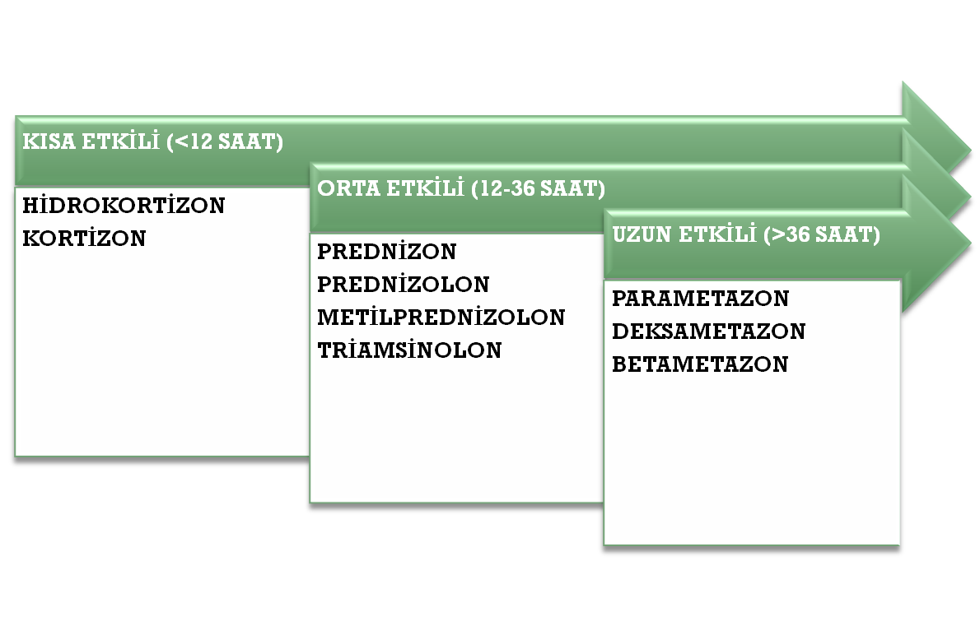
KORTİKOSTEROİDLERİN YARILANMA SÜRELERİNE GÖRE SINIFLAMASI

Slide 43
Glükokortikoidlerin romatolojide kullanımları;
 | Başlangıç oral doz[∗] |  |  | İntravenöz çok yüksek doz veya pulse | İntraartiküler Injection
 | düşük | orta | yüksek
ARTRİTLER
AKUT GUT ARTRİTİ | - | - | - | - | 2
JIA | - | 1 | 1 | - | 1
OSTEOARTRİT | - | - | - | - | 1
PSÖDOGUT | - | - | - | - | 2
PSÖRİYATİK ARTRİT | - | 1 | - | - | 2
REAKTİF ARTRİTe | - | - | - | - | 1
AKUT ROMATİZMAL ATEŞ | - | 1 | 1 | - | -
ROMATOİD ARTRİT | 2 | 2 | 1 | 1 | 2
DERMATOMİYOZİT/POLİMİYOZİT | - | - | 3 | 1 | -
MİKST BDH | - | 1 | - | 1 | 1
POLİMİYALJİ ROMATİKA | - | 3 | - | 1 | -
PRİMER SJÖGREN SENDROMU | - | - | 1 | - | -
SLE | - | 2 | 1 | 1 | -
SİSTEMİK SKLEROZ | - | 1 | - | - | -
SİSTEMİK VASKÜLİTLER |  |  | 3
SEMBOL (-), ÇOK NADİREN KULLANILIR 1, TEDAVİYE DİRENÇLİ OLGULAR, KOMPLİKASYONLAR VE CİDDİ ALEVLENMELERDE SIK OLMAYARAK KULLANILIR 2, SIKLIKLA TEMEL TEDAVİYE EKLENİR 3, TEMEL TEDAVİ STRATEJİSİ

Slide 44
TEDAVİ
SÜRESİ
DOZU
DİYET
TUZ KISITLI
LİPİD KONTROLLU
ÖNERİLER
KAN BASINCI
LİPİD DÜZEYİ TAKİBİ
GÜN İÇİNDE DOZ DAĞILIMI
DOZ AZALTILMASI/KESİLMESİ
KARBONHİDRAT KISITLI
BOL SIVI ALIMI
POTASYUM İÇERİĞİ YÜKSEK ( KONTRENDİKE DEĞİLSE)
GLİSEMİ
ÜST GIS KANAMASI AÇISINDAN BİLGİLENDİRME
YAN ETKİLERİ

Slide 45
KORTİKOSTEROİDLER
AVANTAJLARI
AKUT TOKSİSİTELE-Rİ YOK
TERATO-JEN ETKİLERİ DÜŞÜK
LAKTAS-YON / GEBELİK
KANSERO-JEN DEĞİL
HER YAŞTA KULLANI-LIR
DİRENÇ OLUŞMAZ
VÜCUTTA BİRİKMEZ-LER

Slide 46
KORTİKOSTEROİDLER
YANLIŞ BİLİNENLER
ALTTAKİ HASTALIĞI TEDAVİ ETMEZ
ENFEKSİ-YONDA VERİLMEZ
HİPERTAN-SİF HASTADA VERİLMEZ
DİYABETES MELLİTUS-TA VERİLMEZ
MUTLAKA GASTRİK ÜLSER YAPAR
YAN ETKLERİ ENGELLE-NEMEZ
UZUN SÜRE KULLANIL-MAZ

Slide 48
DERİ
GIS
KIS
ENDOKRİN
SSS
KVS
GÖZ
İMMÜN SİSTEM
AKNE
PEPTİK ÜLSER
KANAMA
OSTEOPOROZ
AVASKÜLER NEKROZ
MİYOPATİ
CUSHING
DM
HİPERLİPİDEMİ
HİPOPOTASEMİ
PSİKOZ
HİPERTANSİYON
KKY’nin DEKOMPANZE OLMASI
GLOKOM
KATARAKT
VİRAL ENF.
FUNGAL ENF.
TBC
KORTİKOSTEROİDLERİN YAN ETKİLERİ

Slide 49
UZUN SÜREDİR KORTİKOSTEROİD KULLANAN HASTALARDA TEDAVİ KESİLMESİ SIRASINDA
HASTALIK ALEVLENEBİLİR
SÜRRENAL YETMEZLİĞİ GELİŞEBİLİR

Slide 50
DISEASE MODIFYING ANTURHEUMATIC DRUGS
(DMARD)
KLASİK/
GELENEKSEL/
SENTETİK
MTX
HİDROKSİ-KLOROKİN
BİYOLOJİK
HEDEFE YÖNELİK KÜÇÜK MOLEKÜLLER
LEF
SULFOSALA-ZİN
İMMÜNOSÜPRESİFLER
AZA
SİKLOSPO-RİN
SİKLOFOS-FAMİD
MİKOFENO-LAT MOFETİL
YANUSKİ-NAZ İNHİBİTÖR-LERİ

Slide 51
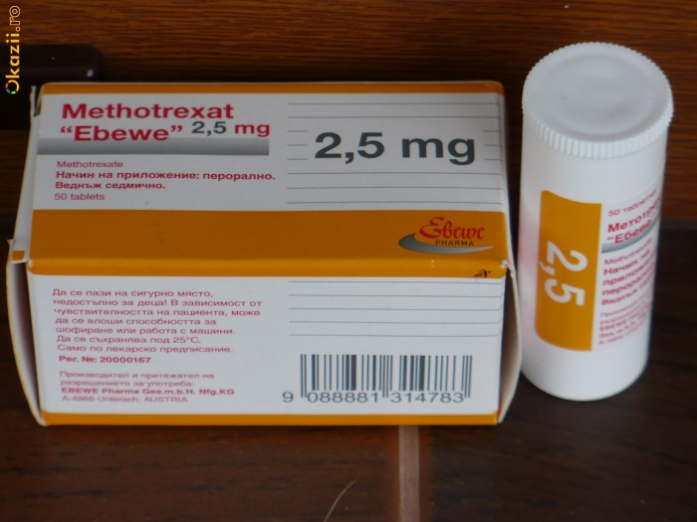
METOTREKSAT:
ETKİ YOLU:
VÜCTTAN ELİMİNASYONU:
KULLANIM ŞEKLİ:
FOLİKASİT ANALOGU
BÖBREKLERLE
KBY/DİYALİZ UYGULANANALRDA KULLANILMAZ
HAFTADA BİR
PO/SC
YAN ETKİLERİ
MUKOZİT
HEPATOTOKSİSİTE
MİYELOTOKSİSİTE
HİPERSENSİTİVİTE PNÖMONİTİ
NODÜLOZ
LENFOMA RİSKİNDE ARTIŞ
ENDİKASYONLARI:
ROMATOİD ARTRİT
POLİMİYOZİT/DERMATOMİYOZİT
TAKAYASU ARTERİTİ
ANCA İLİŞKİLİ VASKÜLİTLER

Slide 52
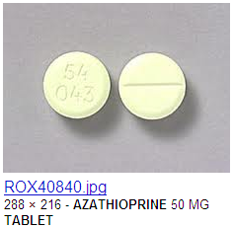
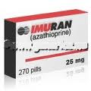
AZATİYOPÜRİN:
ETKİ YOLU:
KULLANIM ŞEKLİ:
PÜRİN ANALOGU
HERGÜN
PO
YAN ETKİLERİ
HEPATOTOKSİSİTE
MİYELOTOKSİSİTE
ENDİKASYONLARI:
CİDDİ ORGAN TUTULUMU OLAN BEHÇET HASTALIĞI
REMİSYONUN DEVAMI İÇİN SLE NEFRİTİ

Slide 53
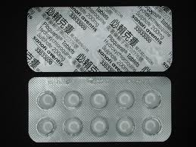
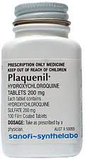
ANTİMALARYAL İLAÇLAR:
ETKEN MADDELER:
KULLANIM ŞEKLİ:
KLOROKİN FOSFAT:250 mg TAB.
HERGÜN
PO
YAN ETKİLERİ
HEPATOTOKSİSİTE
MİYELOTOKSİSİTE
ENDİKASYONLARI:
RA
HİDROKSİKLOROKİN :200 mg TAB.
MİYOPATİ
HALSİZLİK
DERİDE FOTOSENSİTİVİTE
RETİNOPATİ
6-12 AYDA BİR GÖZ DİBİ/GÖRME ALANI MUAYENESİ
SLE
MBDH
PRİMER SJÖGREN SENDR.

Slide 54
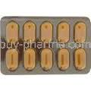
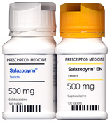
SALAZOPİRİN EN:
ETKEN MADDE:
KULLANIM ŞEKLİ:
SÜLFAPRİDİN-5 AMİNOSALİSİLİK ASİT
HERGÜN
PO
YAN ETKİLERİ
HEPATOTOKSİSİTE
MİYELOTOKSİSİTE/AGRANÜLOSİTOZ
ENDİKASYONLARI:
RA
EPİGASTRİK DOLGUNLUK
PERİFERİK EKLEM TUTULUMU OLAN SPA:
ALOPEZİ
ATEŞ
ANTİ-ds DNA ANTİKORU POZİTİFLİĞİ
HALSİZLİK
DERİ DÖKÜNTÜSÜ/ÜRTİKER
ASP
REAKTİF ARTRİT
PSÖRİYATİK ARTRİT

Slide 55
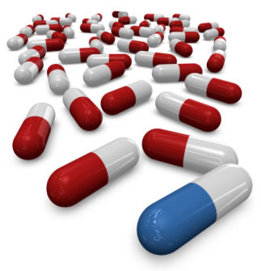
LEFLUNOMİD:
KULLANIM ŞEKLİ:
HERGÜN
PO
YAN ETKİLERİ
HEPATOTOKSİSİTE
MİYELOTOKSİSİTE
ENDİKASYONLARI:
RA
PSÖRİYATİK ARTRİT
ALOPEZİ
DİYARE

Slide 56
Gebelikte ilaç risk oranları (FDA)
Kategori | Yorum
A | Kontrollü çalışmalarda risk yok
B | Kontrollü çalışmalarda riske ait deliller yok
C | Risk ekarte edilemez
D | Riskin pozitif delilleri
X | Gebelikte kontrendike
*
56

Slide 57
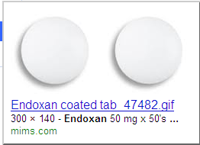
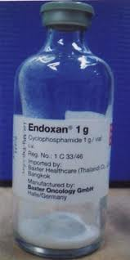
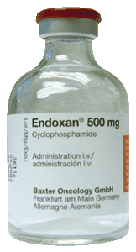
SİKLOFOSFAMİD:
KULLANIM ŞEKLİ:
AYLIK PULSE
PO
YAN ETKİLERİ
HEPATOTOKSİSİTE
MİYELOTOKSİSİTE
ENDİKASYONLARI:
LUPUS NEFRİTİNİ REMİSYONA SOKMAK
HEMORAJİK SİSTİT
IV
SIVI ALIMI ARTIRILIR
MESNA
İNFERTİLİTE
PRİMER NEKROTİZAN VASKÜLİTLER

Slide 58
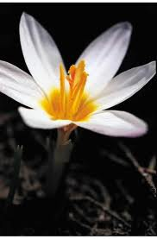
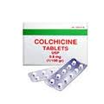
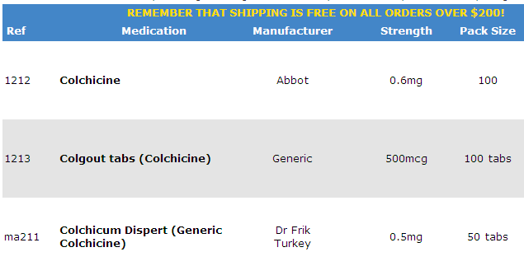
KOLŞİSİN:
KULLANIM ŞEKLİ:
0,5mg TAB.
PO
YAN ETKİLERİ
HEPATOTOKSİSİTE
MİYELOTOKSİSİTE
ENDİKASYONLARI:
FMF
DOZA BAĞLI OLANLAR
MİDE BULANTISI
DİYARE
KARIN AĞRISI
UZUN SÜRE KULLANIMA BAĞLI (NADİR)
MİYOZİT
ALOPEZİ
AZOSPERMİ/OLİGOSPERMİ
ATAKLARI ENGELLEMEK
AMİLOİDOZ GELİŞMESİNİ ENGELLEMEK
AKUT GUT ARTRİTİ
ATAK TEDAVİSİ
ATAK PROFİLAKSİSİ
SİSTEMİK SKLEROZ
KALSİNOZİS KUTİS
BEHÇET HAS ( MUKOKÜTANÖZ)

Slide 59
BİYOLOJİK DAMRDLAR
TNF İNHİBİTÖRLERİ
B HÜCRE İNHİBİTÖR-LERİ
IL-1 İNHİBİTÖR-LERİ
IL-6 İNHİBİTÖRÜ
CTLA-4
TNFR FÜZYON PROT.
İNSAN MOLEKÜLÜ
ORJİNAL
BİYOBENZER
İNFLİKSİMAB
ŞİMERİK
ADALİMU-MAB
GOLİMUMAB
RİTUKSİMAB
ABATACEPT
ANAKİNRA
IL-1r bloke eder.
RILANO-CEPT
IL-1β nötralize eden sIL-1r
CANAKINU-MAB
MoAb
Anti-IL-1

Slide 60
ANTİ-TNF BAŞLARKEN/TAKİPTE
LATENT TBC.
PPD
QUANTİFERON
HBV/HCV
SEROLOJİK TESTLER
DEMİYELİNİZAN HAS.
MALİGNİTE
ENFEKSİ-YON
VİROLOJİK TESTLER
MALİGN MELANOM DIŞI DERİ TÜMÖRLERİ
OPTİK NÖRİT
GUİLLİAN BARRE
MS
SOLUNUM
SİSTEMİ
GIS
ÜROGENİ-TAL SİSTEM
DERİ

Slide 61
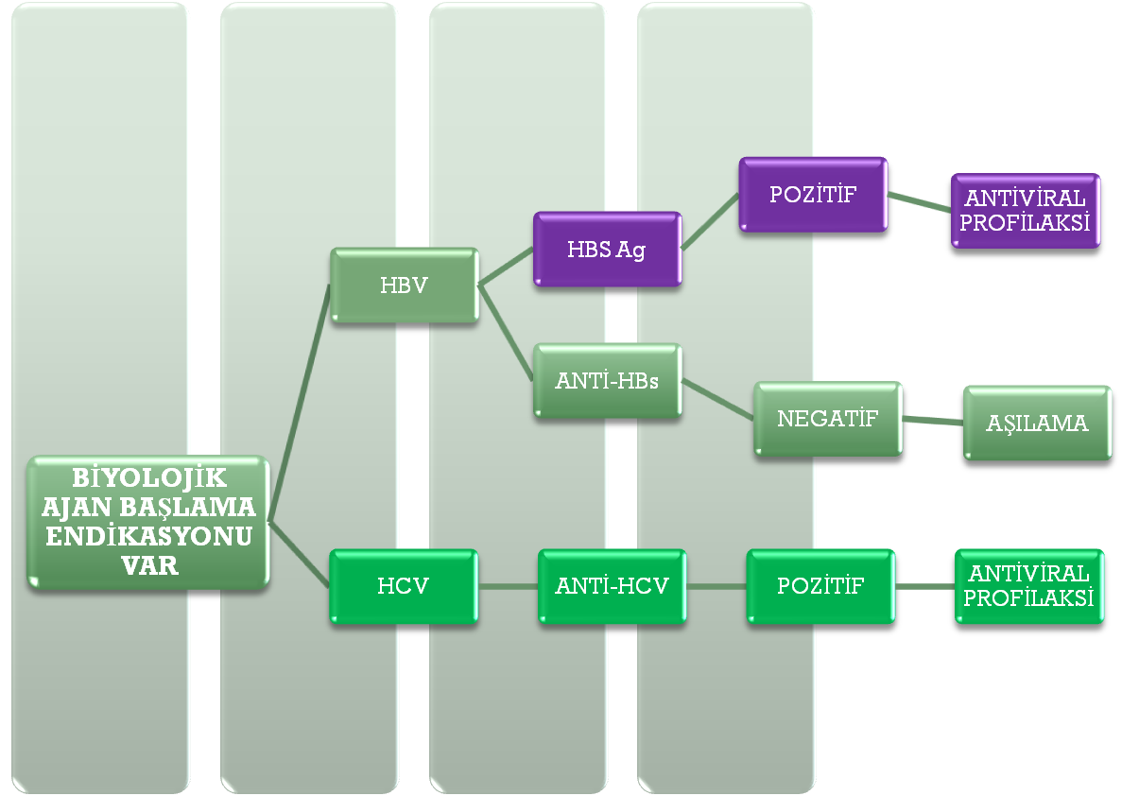

Slide 62
Anti-TNF tedavisine başlamadan önce latent TBC enfeksiyonunun değerlendirilmesi!!!!
Biyolojik tedavi başlanacak hastaların
Latent TBC açısından dikkatli değerlendirilmeleri gerekir
TBC reaktivasyonu açısından da takipte dikkatli olunmalıdır !!!!

Slide 63
TBC taraması:
Clin. Rev Allerg Immunol DOI 10.1007/s12016-012-8301-7
Tarama testi | Özellikler (avantaj/dezavantaj) | Tercih nedeni
PPD | -QTF KADAR HASSAS VE SPESIFIK DEĞIL -DAHA YAYGIN KULLANILABILIR UYGULAMA SONRASINDA 48-72 SAAT SONRA TAKIP GEREKTIRIRI -BCG’ LI KIŞILERDE YANLIŞ+ | -MTX VE BIYOLOJIK TEDAVILERE BAŞLAMADAN ÖNCE EN IYI TESTTIR -DERININ HIPERREAKTIVITESI YANLIŞ POZITIFLIĞE NEDEN OLUR
QTF | -PPD’DEN DAHA HASSAS VE SPESIFIK -VENÖZ KAN ALINMASI GEREKIR VE DAHA AZ YAYGIN KULLANILIR -MYC. MARINUM MARUZIYETINDE YANLIŞ + | -BIYOLOJIK AJANLARA BAŞLAMADAN ÖNCE EN IYI TESTTIR. -BIYOLOJIK TEDAVI SIRASINDA YANLIŞ (-) OLABILIR.(BU DURUMDA MARUZIYET VE SEYAHAT ÖYKÜSÜ VE SEMPTOMLAR AYDINLATILMALIDIR !!!) -YILLIK TEKRARLANMALIDIR.
MARUZİYET VE SEYAHAT ÖYKÜSÜ | -ENDEMIK BÖLGELERE SEYAHAT VE TBC OLDUĞU BILINEN K,IŞILERLE KARŞILAŞMA | -BIYOLOJIK AJANLAR BAŞLANDIKTAN SONRASEYAHAT ÖYKÜSÜ OLURSA,PPD VE QTF – ISE, P-A AKCIĞER GR. ŞÜPHELIYSE ÖNEM KAZANIR
PA AKCİĞER GR. | -RADYASYONA MARUZ KALMAK -ZAMAN IÇINDE PULMONER PARANKIMDEKI DEĞIŞIKLIKLER TAKIBEDILEBILIR | -TBC MARUZIYETI VARSA,BIYOLOJIK TEDAVI ALTINDA PPD VE QTF DAHA AZ GÜVENILIR OLDUĞUNDA KULLANILIR -BIYOLOJIK TEDAVI ALTINDA YILLIK TEKRARLANMALIDIR.

Slide 64
Anti-TNF ve Malignite riski;
Her ne kadar deri tümörlerinin artışına neden oldukları söylense de tüm maligniteler açısından tedaviye başlamadan önce hastaların değerlendirilmeleri gerekir;
Ne yapılmalı ????

Slide 65
Anti-TNF ve Malignite taraması;
MALIGNITE TARAMALARINDA TÜMÖR BELIRTEÇLERINE GÜVENMEMEMELIDIR VE KULLANILMAMALIDIR!!!!!

Slide 66
Anti-TNF ve Malignite taraması;
Tiroid US
Hastanın yaşına göre
meme US /mamografi
P-A akciğer grafisi
Tüm karın US
İlk basamakta yardımcı olacak görüntüleme yöntemleridir.
*****ŞÜPHELI BULGU SAPTANIRSA ILERI TETKIKLER YAPILMALIDIR!!!

Slide 67
Anti-TNF ve Malignite taraması;
Bilgisayarlı tomografi
MR
Sintigrafiler
PET sintigrafi vs. ileri tetkiklere ilk basamak malignite taramasında başvurmak GEREKSIZDIR.

Slide 68
ENFEKSİYON TARAMASI;
Tabiiki Anti-TNF’ye başlamadan önce de enfeksiyon odaklarının araştırılması ve saptananların tedavi edilmesi gerekir ama bu yaklaşım tedavinin devamı süresince de sağlanmalıdır.

Slide 69
ENFEKSİYON TARAMASI;
Tüm vücudun dikkatli muayenesi,
Tam idrar analizi,
Gerek duyulursa gereken materyallerden kültür alınması yeterli olacaktır.

Slide 70
Anti-TNF tedavi ile demiyelinizan hastalıkların ilişkisi;
TEDAVIYE BAŞLAMADAN ÖNCE;
DIKKATLI ÖYKÜ ALINMASI:
KENDISINDE VE BIRINCI DERECE AKRABALARINDA;
GUILLIAN BARRE SENDROMU
OPTIK NÖRIT ÖYKÜSÜ OLANLARIN BU TEDAVI UYGULAMASINA GEÇILMESINDE SEÇICI DAVRANILMASI
ŞÜPHELENILDIĞINDE BULGULARIN DEĞERLENDIRILMESI IÇIN NÖROLOJIDEN YARDIM ALINMASI GEREKIR.
HASTALARIN TEDAVI SÜRESINCE DE DEMIYELINIZAN HASTALIK GELIŞMESI AÇISINDAN DIKKATLI IZLENMESI GEREKIR !!!!!

Slide 71
İLGİYLE DİNLEDİĞİNİZ İÇİN
TEŞEKKÜREDERİM

